Slide 1
HAL, öffne den Radio-Stream!
Ein Smart Home-Assistent ohne Cloud

Slide 2
Inhalt
Problemstellung: Smart Home
Rechtliches?
Snips.ai
Hardware
Stand der Dinge
Fazit

Slide 3
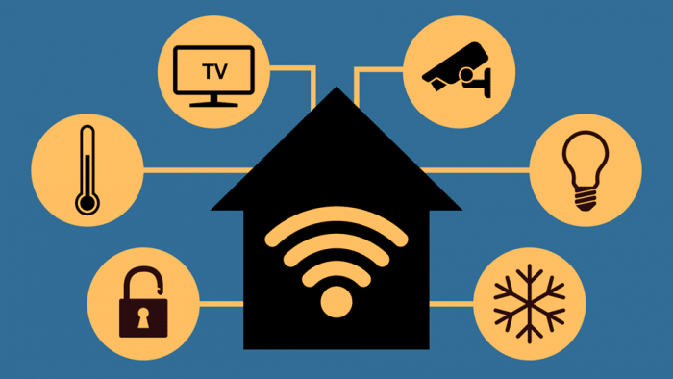
Problemstellung: Smart Home
Bekannte Home Automation Hubs erhältlich:
Amazon Echo
Google Home
…
Problematik:
De facto keine Privatsphäre
Hersteller »hören« mitunter mit
Ohne Internetverbindung kein »Smart Home«
Quelle: Heise.de
https://www.heise.de/tp/features/Warum-tut-sich-das-Smart-Home-so-schwer-4166137.html

Slide 4
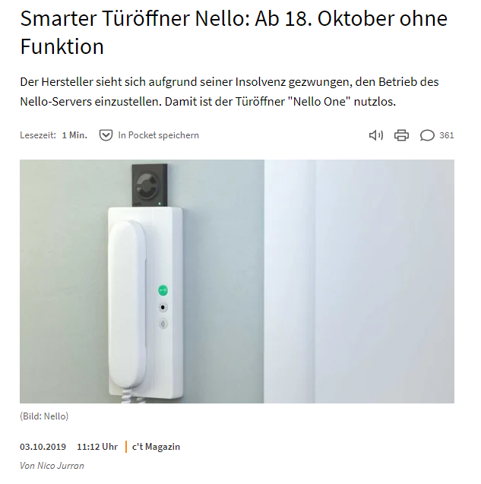
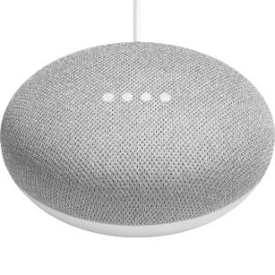
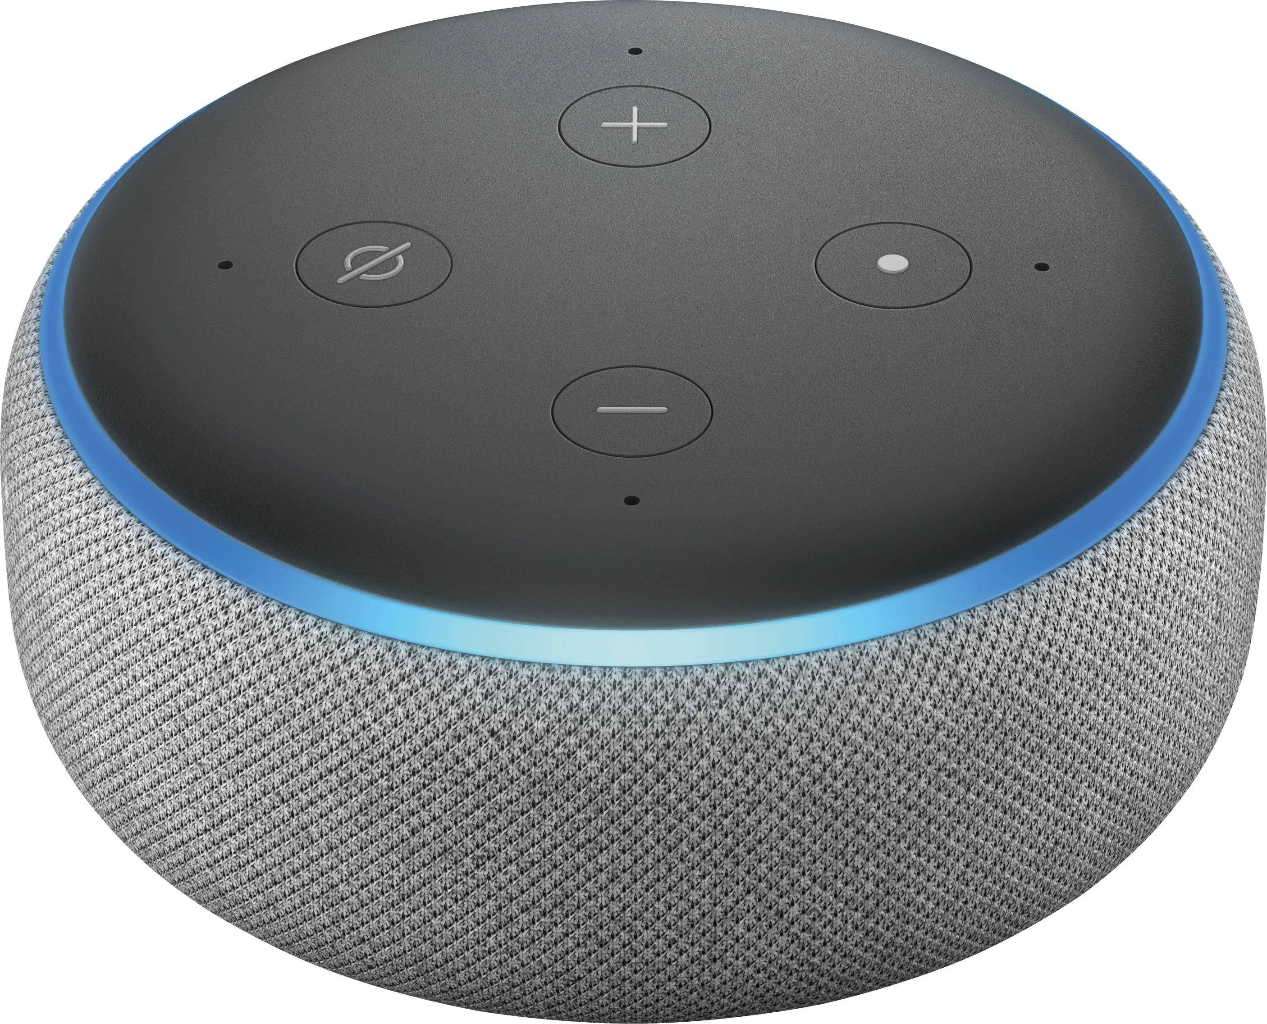
Problemstellung: Smart Home
Nachhaltigkeit geht anders
Kein Smart Home bei:
WLAN-Zeitschaltung
Internetstörung
Insolvenz des Anbieters*
Quelle: Google
Quelle: Amazon

Slide 5
Rechtliches
Daten von Zuhause einfach in der BND-Cloud sichern ☺

Slide 6
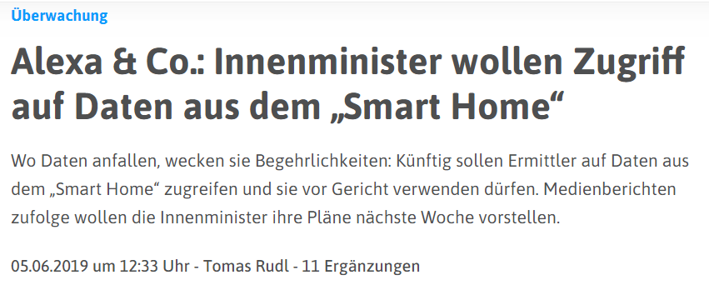
Rechtliches …
Privatsphäre gerät unter Druck
Bedenkliche Entwicklung
»Generalverdacht« / Grundgesetz
Monopolstellung weniger Smart Home-Anbieter
vs.
Oligopol verschiedenster Systeme
Netzpolitik.org
https://netzpolitik.org/2019/alexa-co-innenminister-wollen-zugriff-auf-daten-aus-dem-smart-home/#spendenleiste

Slide 7
Snips.AI
Home, smart home – Intelligenz (fast) ohne Cloud

Slide 8
»Periodensystem der KI«
Sr
Speech Recognition
Si
Speech Identification
Ar
Audio Recognition
Ai
Audio Identification
Pi
Predictive Inference
Pl
Planing
Fr
Face Recognition
Fi
Face Identification
Ei
Explanatory Inference
Ps
Problem
Solving
Lr
Relationship Learning
Ir
Image Recognition
Ii
Image Identification
Sy
Synthetic Reasoning
Dm
Decision Making
Lg
Language Generation
Lc
Category Learning
Ml
Mobility
Large
Cm
Communication
Gr
General Recognition
Gi
General Identification
Da
Data
Analytics
Te
Text
Extraction
Lu
Language Understanding
Lt
Knowledge Refinement
Ms
Mobility
Small
Ma
Manipulation
Cn
Control
Quelle (IBM?): https://www.datasciencecentral.com/profiles/blogs/the-periodic-table-of-ai

Slide 9

Snips.AI vs Cloud: Cloud
Spracherkennung in der Cloud
Kein Training notwendig
Unkontrollierbare Datenübertragung ins Internet
Proprietäre Systeme
Daten können »abgefangen« werden

Slide 10
Snips.AI vs Cloud: Snips.AI
Spracherkennung lokal
Training des Assistenten in der Cloud
Keine Datenübertragung ins Internet*
Raspberry Pi
Rock Pi S
Mehr Details: Heise (Artikel nicht frei)
https://www.heise.de/ratgeber/Snips-Raspi-Sprachassistent-ganz-ohne-Cloud-4415247.html

Slide 11
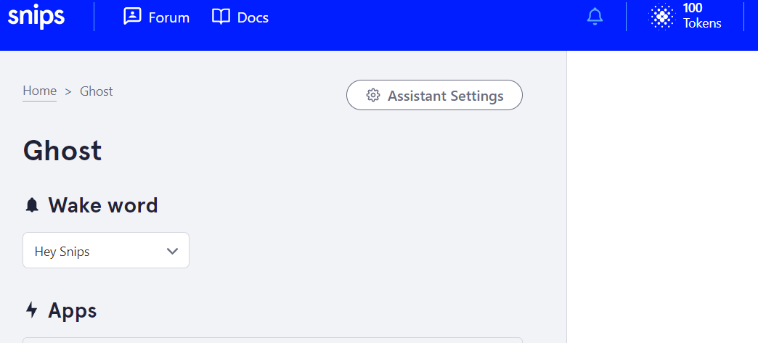
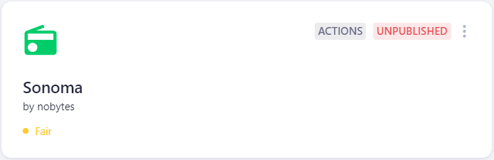

Snips.AI
Web-GUI
Assistants zusammenstellen
Zahlreiche Apps verfügbar
»Sonoma«-App für Sonos (komplett in Python 3)
Github-Anbindung für eigene Apps möglich
Python-API mit Templates

Slide 12



Tipps Für das Entwickeln von Skills
Wegen der Python 2 vs. Python 3-problematik lieber Python 3 verwenden
Python Envs am Zielsystem nutzen, um Versionsproblematik einzudämmen
Python Packages lassen sich besser separat testen als im Snips-Template
Unit Testing verwenden: Spart Aufwand
Nicht alles im Smart Home braucht den MQTT-Server von Snips

Slide 13
Hardware
Weg vom Pi, hin zum Pi

Slide 14
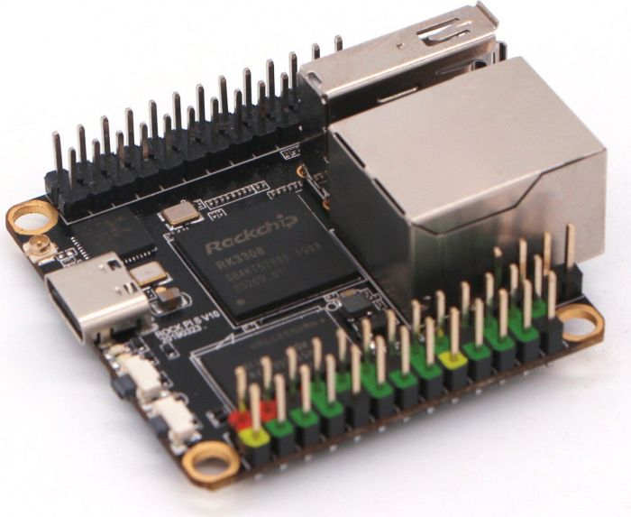
Hardware
Versuchsweise
Raspberry Pi 3
USB-Mikrofon, Audio out 3,5mm Klinke
Zielplattform
Portierung auf Rock Pi S
Erst seit August erhältlich
0/8 möglichen Mikrofonen angeschlossen …
0/2 Sound-Ausgaben angeschlossen …
Quelle: Heise
https://www.heise.de/preisvergleich/radxa-rock-pi-s-d4-a2152452.html

Slide 15
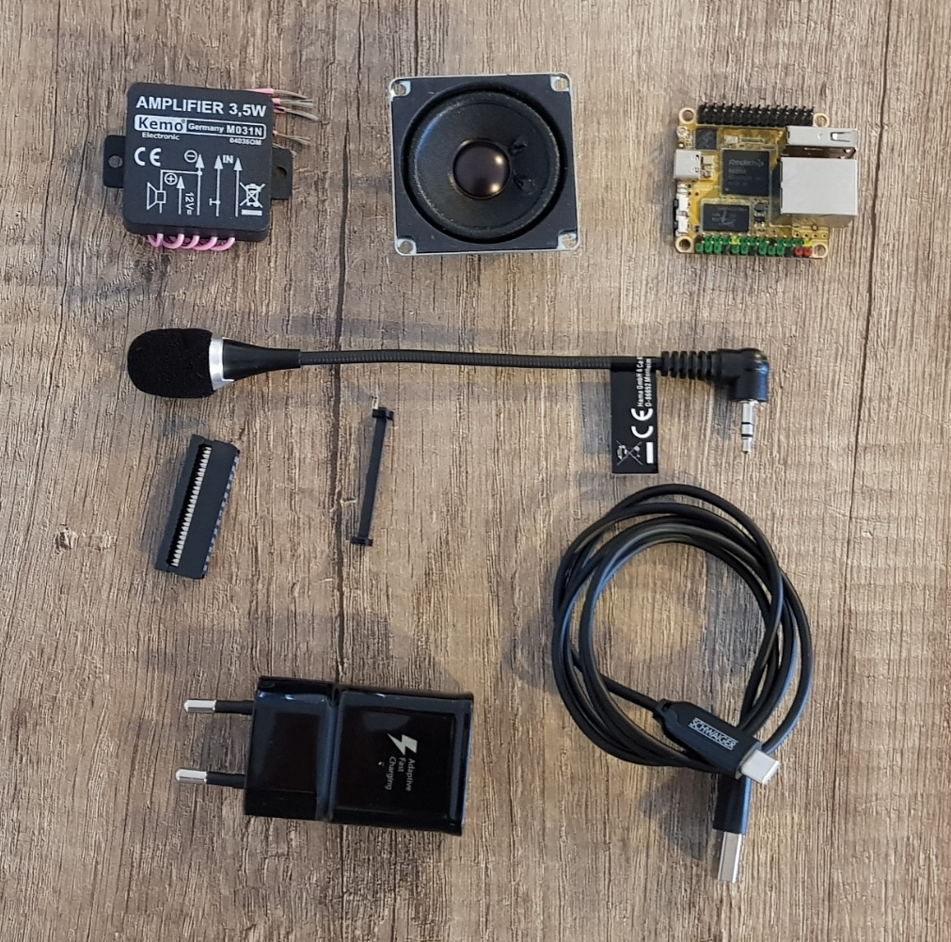
Hardware
Was fehlt noch?
Mikrofon
Lautsprecher
Audio-Verstärker (Mono)
Sockelleisten
Netzteil + Kabel
Gehäuse

Slide 16
Fazit
Snips.ai
Snips.ai ist genial einfach zu nutzen
Viele fertige Apps für Assistenten
Smart Home* könnte eine Zukunft haben
Privatsphäre eingeschaltet ☺
Rock Pi S
Der Rock Pi S ist derzeit noch ein Exot, Entwicklung von Prototypen noch recht teuer
Der Micro-Kernel ist sehr schlank
→ zu schlank
Passt ein in kleines Gehäuse, dass jedoch noch weitere Hardware fassen muss

Slide 17
Vielen Dank!
Das ist nicht lustig, HAL!
Danke für dein Verständnis, Dave.

Slide 18
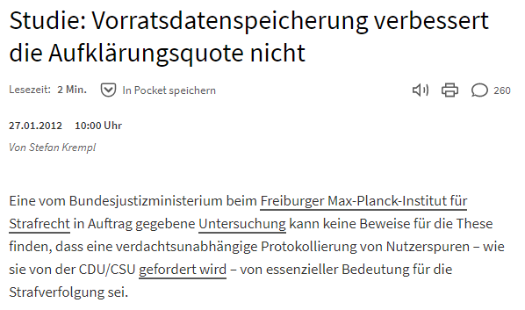
Backup: Zahl des Tages: 0,002%
»(…) Eine frühere Untersuchung des Max-Planck-Instituts hatte 2008 ergeben, dass die Verfolgung von Straftaten im Untersuchungszeitraum 2003 und 2004 nur um 0,002 Prozent durch eine Vorratsspeicherung von Verbindungsdaten hätte verbessert werden können. (…)«
0,002% = 2 von 100.000 Straftaten
Bei ca. 5,6 Mio. Straftaten jährlich (DE):
+ 112 aufgeklärte Straftaten
Quelle: Heise.de
https://www.heise.de/newsticker/meldung/Studie-Vorratsdatenspeicherung-verbessert-die-Aufklaerungsquote-nicht-1423035.html

Slide 19

Backup: SNIPS.AI Einrichten
Setup:
sam connect <host>
sam init
sam setup audio
Sam login
sam install assistant
Separater Host
Snips.AI-Account

